Slide 1
Пальчиковая гимнастика
«Ладошки»
Выполнила: Кушнарева Светлана Петровна,
учитель начальных классов
ГБОУ СКОШ № 530 ЮВАО г. Москва

Slide 2
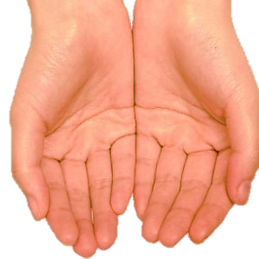

Slide 3
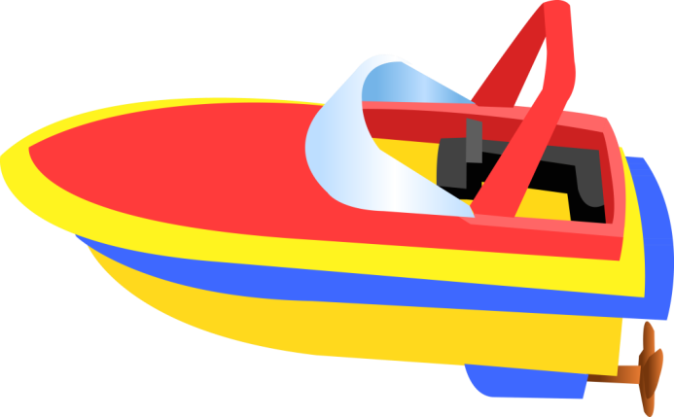

Slide 4
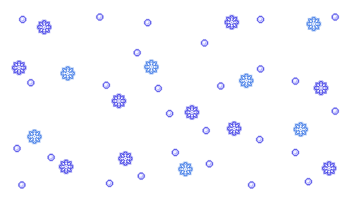

Slide 5
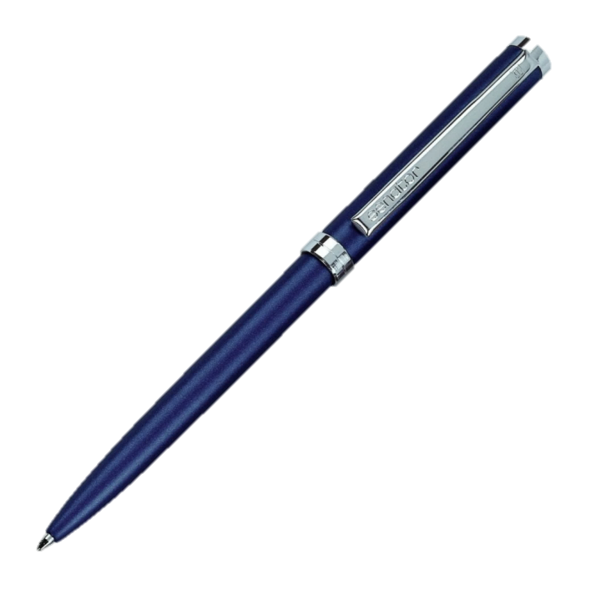

Slide 7
